Slide 1

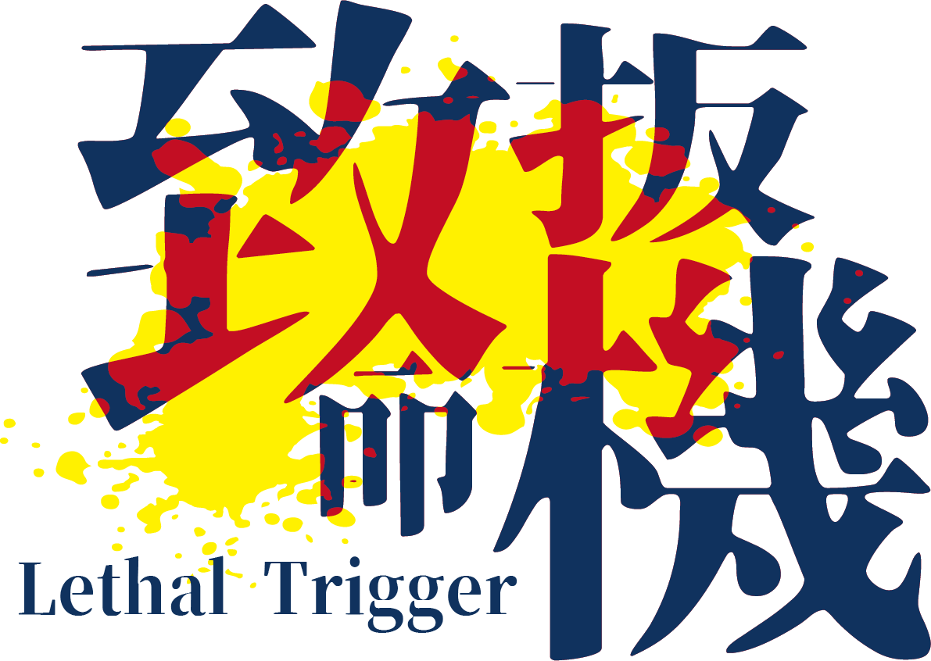
楊昌龍
楊志騰
陳星佑
侯勝勳
指導老師：陳俊瑋

Slide 2
創作動機
作品概述
資料收集
遊戲世界觀
故事大綱
核心特色
互動方式

Slide 3
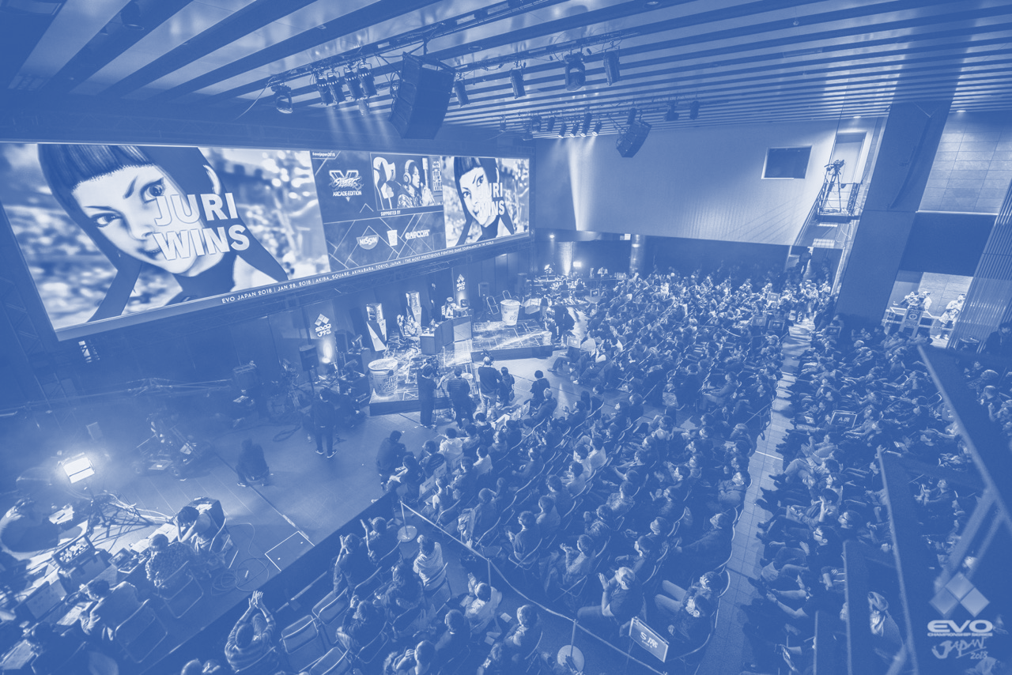
創作動機
台灣開發格鬥遊戲工作室非常少，原因包含
製作成本高
遊戲類型因年代趨勢不同
國內電競產業鮮有格鬥遊戲項目
街機廳很少進駐格鬥遊戲機台

Slide 4
創作動機
台灣格鬥遊戲玩家除了關注遊戲新作、國際電競賽事之外，不少對台灣格鬥遊戲的發展仍有所期待，因此決定打造獨特的架構與世界觀、開發並推動國內格鬥遊戲風氣，並在細節上引起台灣玩家或格鬥遊戲玩家之間的共鳴。

Slide 5
創作動機
作品概述
資料收集
遊戲世界觀
故事大綱
核心特色
互動方式

Slide 6
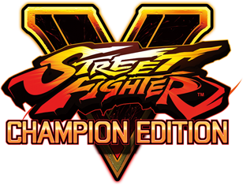
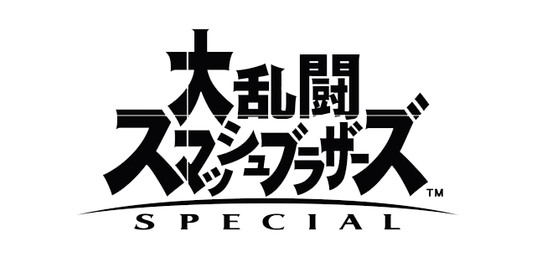
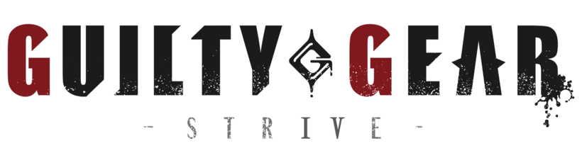
作品概述
參考近年上市格鬥遊戲，進行下列主題概述
基本配置
遊戲模式
操作概述
美術風格

Slide 7
作品概述－基本配置
運行平台：PC
遊戲類型：3D橫版格鬥遊戲
遊戲族群：年輕族群，中度遊戲玩家
遊戲人數：1~2人
操控設備：鍵盤、搖桿
可用角色：4位

Slide 8
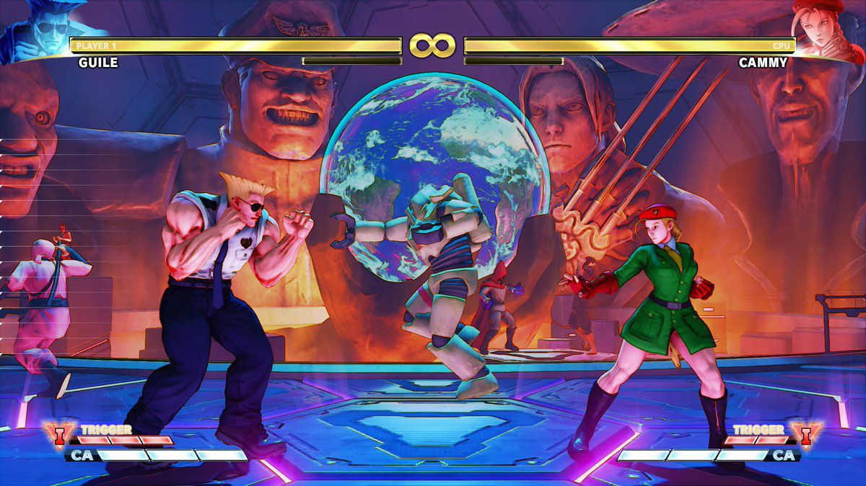
作品概述－遊戲模式
參考作品《快打旋風V》
類似作品《快打旋風系列》、《拳皇系列》
回合KO制
必殺技系統
連招系統

Slide 9
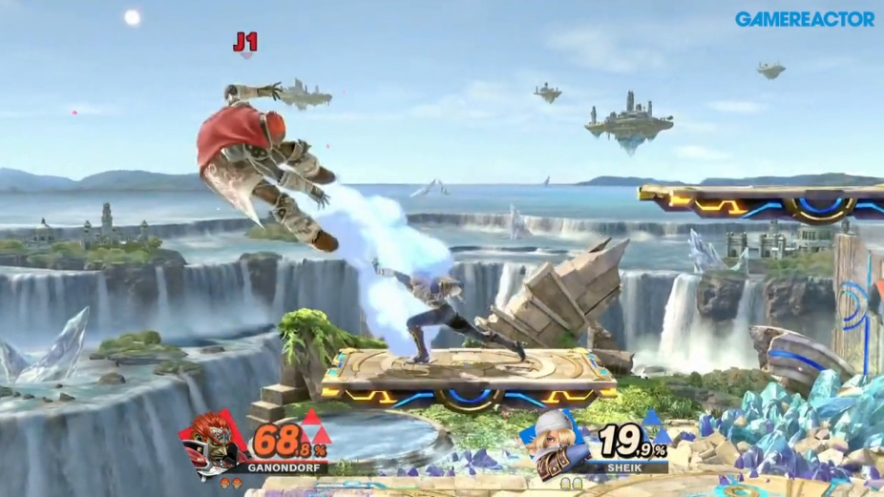
作品概述－操作概述
參考作品《任天堂明星大亂鬥》
類似作品《死神VS火影》、《王牌對決》
無方向鎖定
主動防禦
容易上手

Slide 10
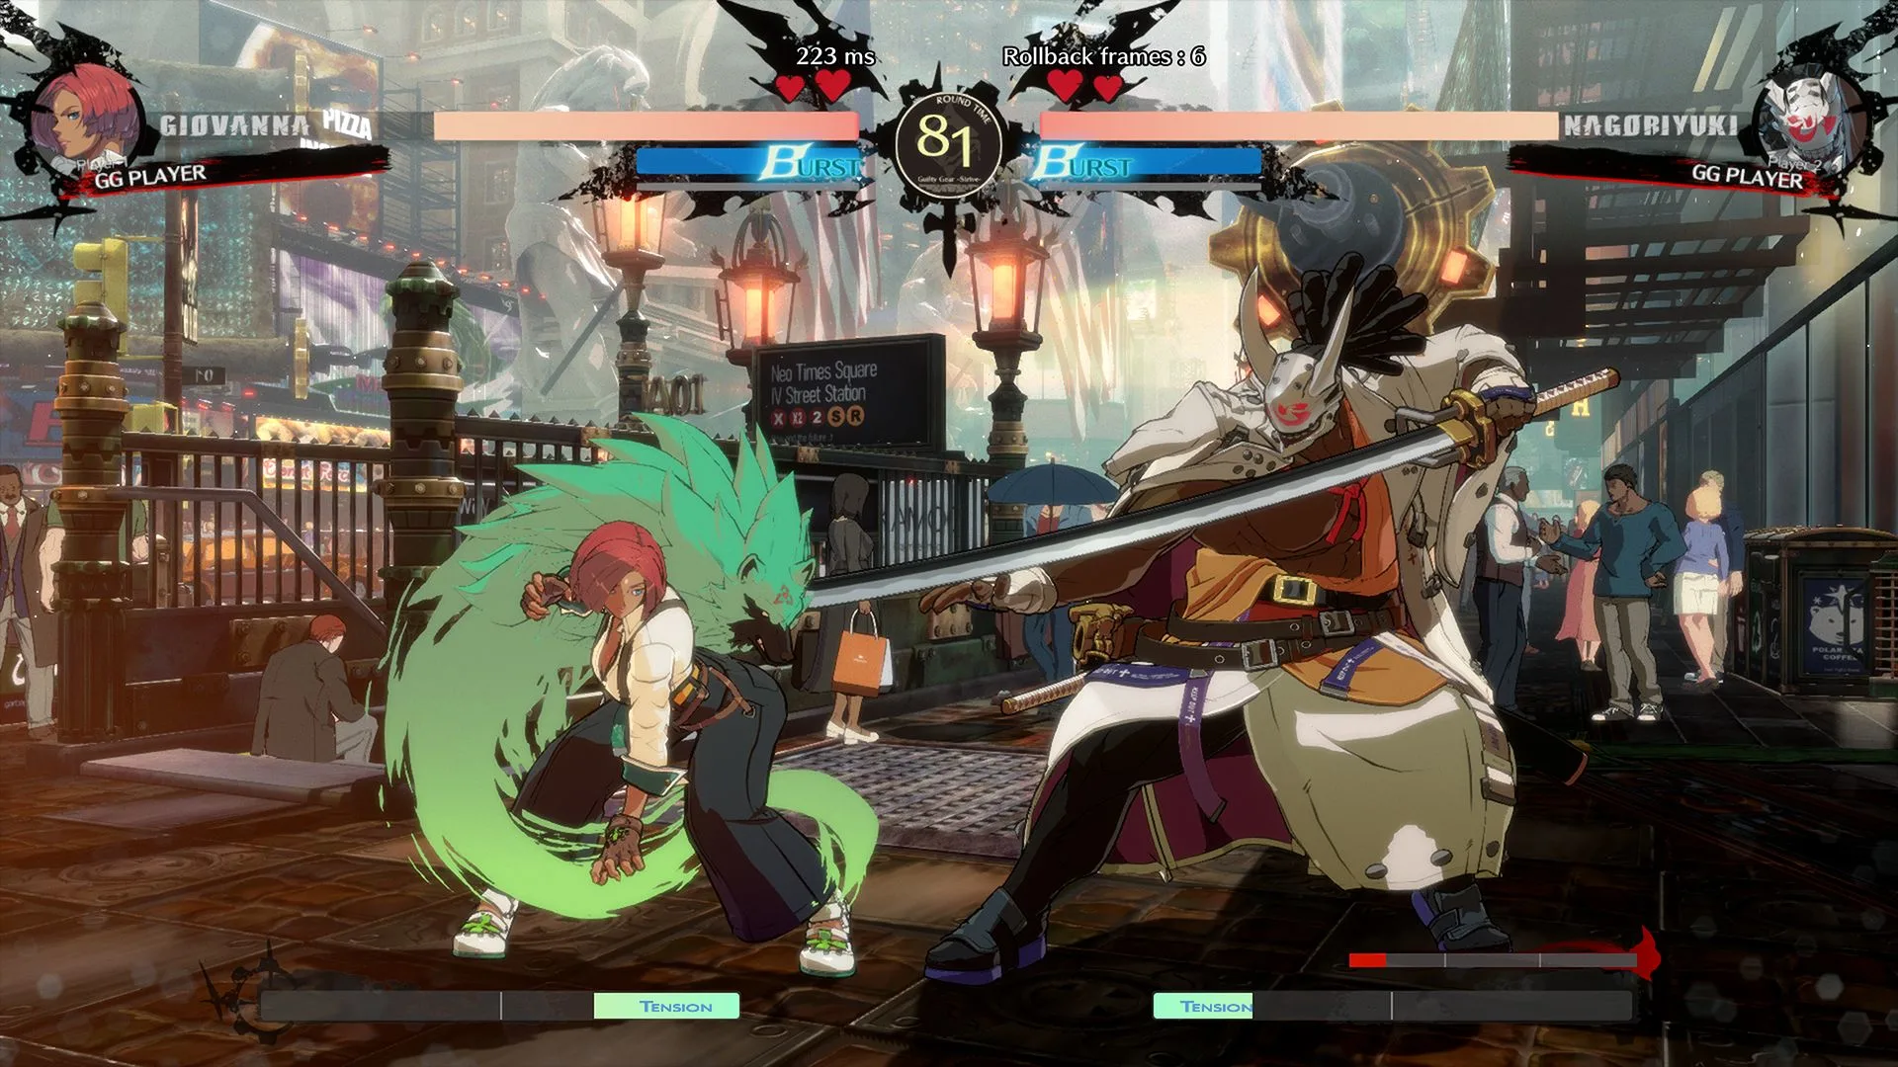
作品概述－美術風格
參考作品《聖騎士之戰 -Strive-》
類似作品《七龍珠FighterZ》、《碧藍幻想Versus》
3D建模
賽璐璐風格

Slide 11
創作動機
作品概述
資料收集
遊戲世界觀
故事大綱
核心特色
互動方式

Slide 12
資料收集
收集參考作品資料，進行回顧與分析
操作模式分析
美術風格分析

Slide 13
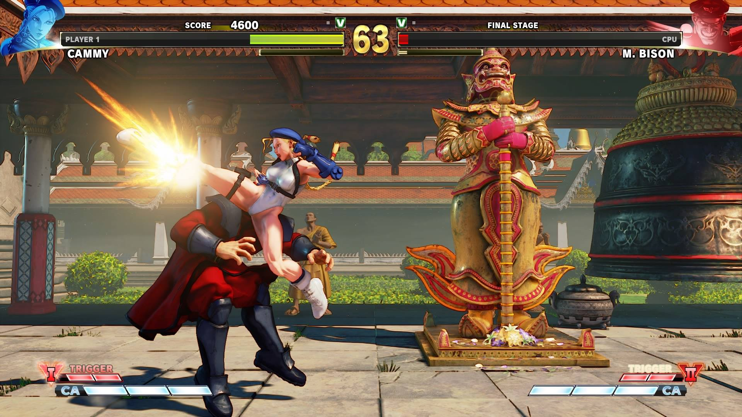
資料收集－操作模式分析
參考作品《快打旋風V》
模式：
攻擊減少生命
生命歸零終結
操作：
面對敵人
注重反擊與連招記憶

Slide 14
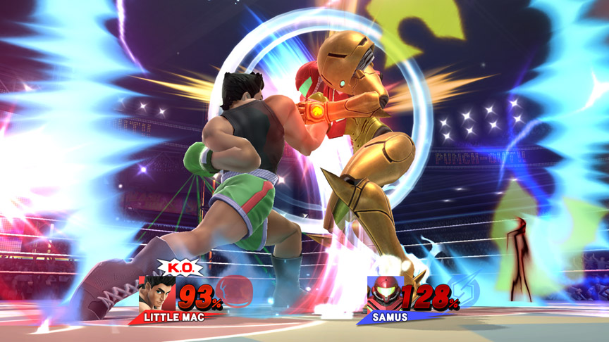
資料收集－操作模式分析
參考作品《任天堂明星大亂鬥》
模式：
攻擊累計傷害
擊出場外終結
操作：
無方向鎖定
注重迴避與空間移動

Slide 15
資料收集－操作模式分析
《致命扳機》
模式：
攻擊減少生命
生命歸零終結
操作：
無方向鎖定
注重反擊與迴避

Slide 16
資料收集－操作模式分析
《致命扳機》
模式：
攻擊減少生命
生命歸零終結
分析：
操作對新玩家來說較易入門，但對老玩家來說較不直覺
主動防禦更需要集中在防守的部分
操作：
無方向鎖定
注重反擊與迴避
調整：
降低對戰節奏
減少招式記憶需求
技術聚焦在試探與反擊
加入遠程牽制要素

Slide 17
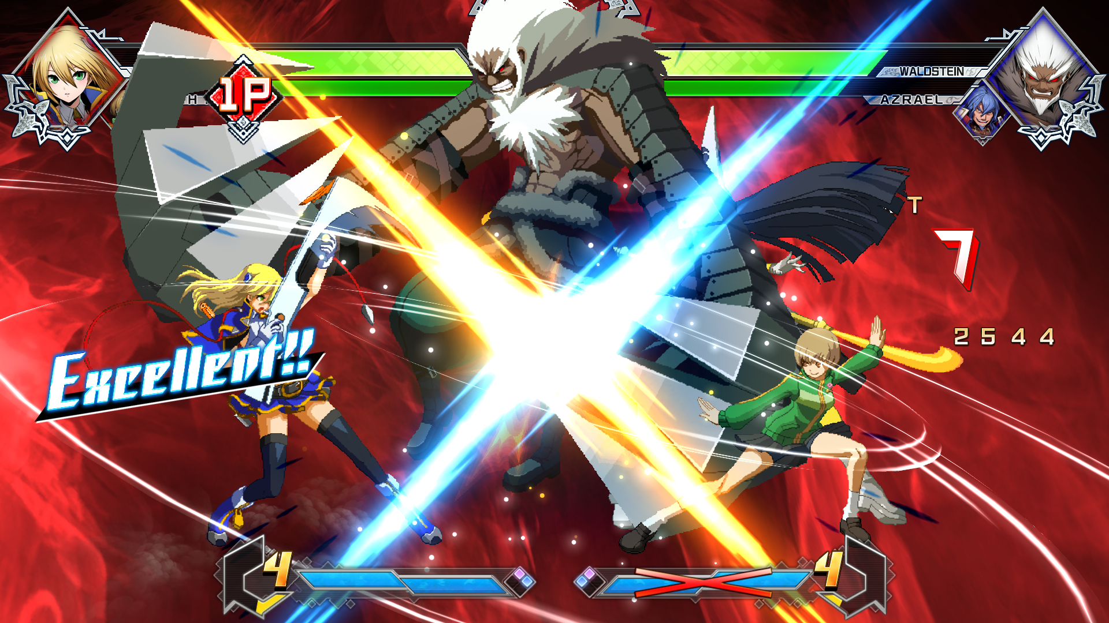
資料收集－美術風格分析
參考作品《蒼翼默示錄 Cross Tag Battle》
畫面：
2D角色與場景
賽璐璐風格
動態：
使用動畫播放必殺技

Slide 18
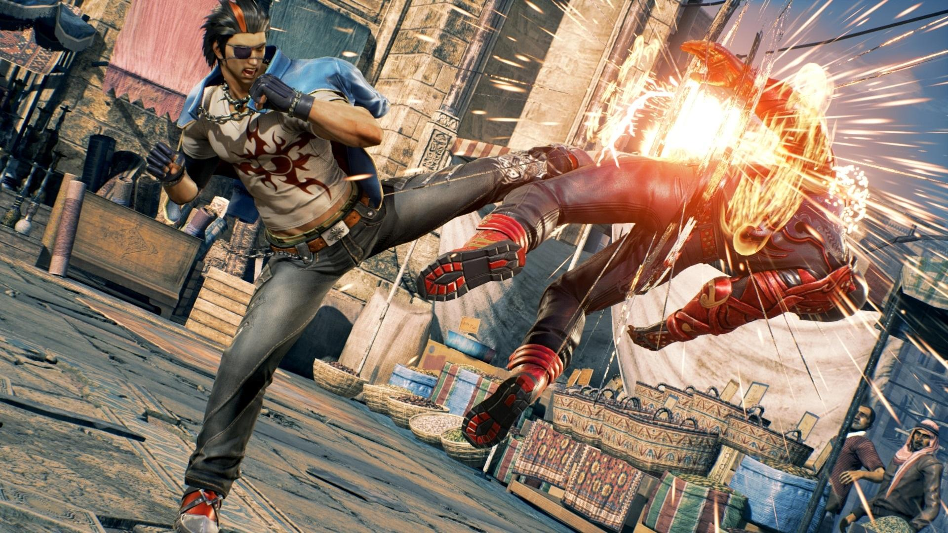
資料收集－美術風格分析
參考作品《鐵拳7》
畫面：
3D角色與場景
寫實風格
動態：
使用轉場播放必殺技

Slide 19
資料收集－美術風格分析
《致命扳機》
畫面：
3D角色與場景
賽璐璐風格
動態：
使用轉場播放必殺技

Slide 20
資料收集－美術風格分析
《致命扳機》
畫面：
3D角色與場景
賽璐璐風格
分析：
3D較2D大幅減少製作時間成本
賽璐璐風格其同時符合市場需求及團隊技術門檻
動態：
使用轉場播放必殺技
調整：
角色與場景分開渲染

Slide 21
創作動機
作品概述
資料收集
遊戲世界觀
故事大綱
核心特色
互動方式

Slide 22
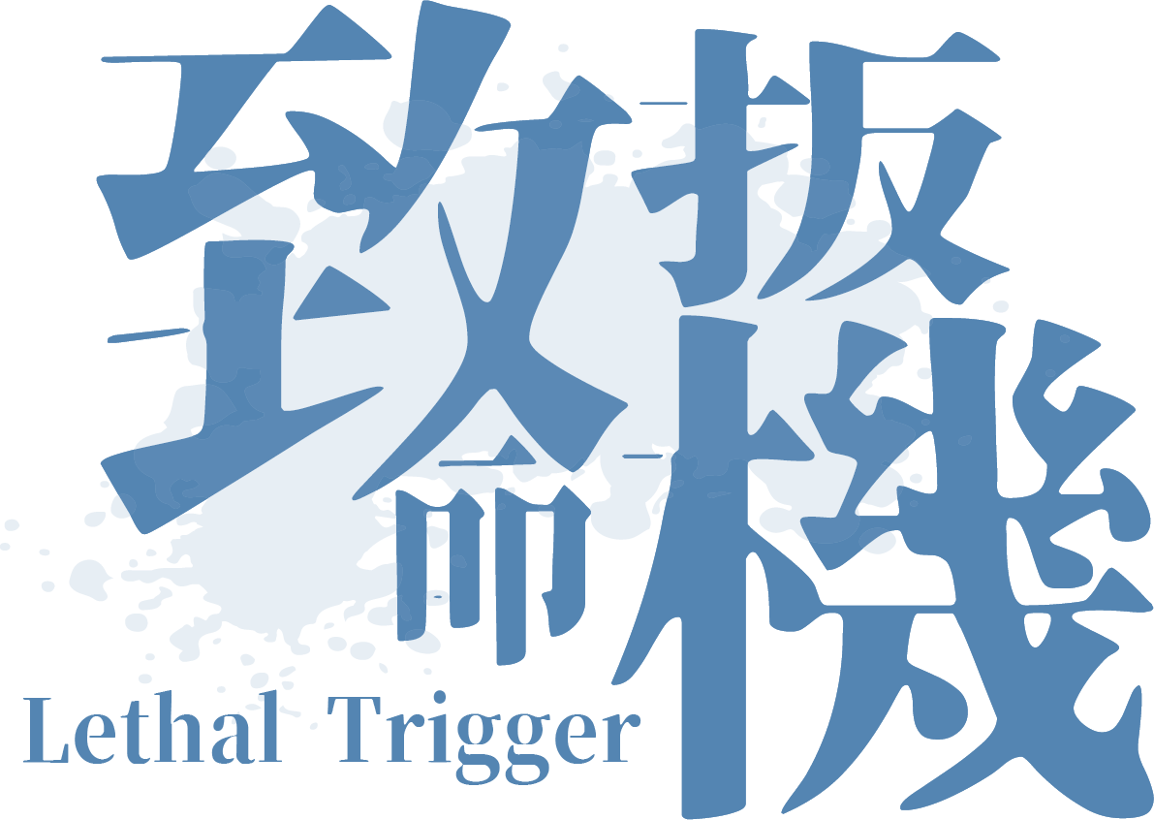
遊戲世界觀
意外發現的能源使人類的科技得到了突飛猛進的發展
人類因能源過度開發瀕臨耗盡的危機．．．
積極尋找新能源
意外挖掘到跟地球歷史發展有矛盾的古老遺跡
遺跡中含有不穩定的結晶
除了點燃能產生巨大的能量之外
也常因為觸發一些無法預測的因素而產生意外……
人類稱其為「燃晶」

Slide 23
遊戲世界觀
燃晶…？
燃晶是一種危險又強大的能源
作為武器，肯定是最強的火藥
但除了點燃似乎有其他因素能控制著能量？
情緒？… 念力？... 慾望？…
人類投入了大量人力長期並小心地研究
燃晶產生的能量讓同樣使用該能源的外星高等生物
注意到地球的變化……

Slide 24
遊戲世界觀
「神」
他們認為如果人類掌握了燃晶的用法
加上人類的生性
一定會造成自己種族的威脅
「神」大舉入侵地球．．．
自稱神、聲稱這應是他們掌控的能源
憑藉著對燃晶的了解
這些外星生物很快殲滅了人類文明並開創新的時代

Slide 25
遊戲世界觀
重建後的時代，直至今日…
倖存的人類不得不服從外星生物才能生存
在外星文明長久的統治下
大部分的人類已將外星生物視為神一般
直至今日
「神」已不再像從前極端地統治地球
允許人類建立組織、放寬燃晶使用規範、開設專門學習燃晶銃術的學校
不過此舉放寬行為
不知是出自於對當今人類的信任
還是在盤算著什麼？…

Slide 26
創作動機
作品概述
資料收集
遊戲世界觀
故事大綱
核心特色
互動方式

Slide 27
故事大綱
來自不同組織、流派，甚至不同時代的「四位」角色
事件發生在新制度之後
因為反抗派的成立
使長久奉侍「神」的崇尚派受到不少衝擊
崇尚派與反抗派的主要人物率先激起火花
人類首次使用燃晶能源對抗的局面
引起了各地不同組織人物的高度關注
四名角色，不同的燃晶技術
在致命扳機扣下的同時
－開啟新章－

Slide 28
創作動機
作品概述
資料收集
遊戲世界觀
故事大綱
核心特色
互動方式

Slide 29
核心特色
對以下代表遊戲特色的系統進行說明
燃晶系統
氣力值系統
蓄力攻擊系統

Slide 30
核心特色
燃晶系統
類似於彈藥能量條的概念
受到攻擊收集能量
配合銃技或技能消耗

Slide 31
核心特色
氣力值系統
對消極防禦採取的懲罰機制
防禦與跑步以外不斷回復的能量條
防禦攻擊或迴避招式會消耗
耗盡時僵硬時間變長且無法迴避

Slide 32
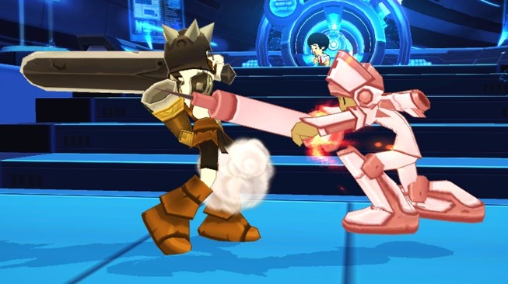
核心特色
蓄力攻擊系統
參考作品《王牌對決》
活用攻擊鍵減少輸入指令的難度
攻擊鍵分輕按輕攻擊與長按重攻擊
連按攻擊鍵有簡易連擊
配合方向鍵有不同攻擊動作

Slide 33
創作動機
作品概述
資料收集
遊戲世界觀
故事大綱
核心特色
互動方式

Slide 34
互動方式
模式選擇
關卡設定
戰鬥場景
對戰結束
故事模式
單人模式
對戰模式
練習模式
角色選擇
配色選擇
地圖選擇
時間設定
回合數設定
過場動畫
戰鬥開始
勝負判定
結算畫面
回關卡設定

Slide 35
互動方式
操作配置－搖桿
跳躍
左右移動
防禦
必殺技
近身攻擊
銃技攻擊
武器攻擊

Slide 36
互動方式
操作配置－鍵盤
Ｗ
跳躍
Ｕ
近身
攻擊
Ｉ
必殺技
Ａ
左移
Ｓ
防禦
Ｄ
右移
Ｊ
武器
攻擊
Ｋ
銃技
攻擊

Slide 37
報告完畢

